Slide 1
Российская транспортная система в контексте мировых трендов и вызовов
___________________________________
Конференция «Бизнес на 100%: операционная эффективность»
5 декабря 2019 года
Михаил Блинкин, директор Института экономики
транспорта и транспортной политики
Национального исследовательского университета «Высшая школа экономики»

Slide 2
Динамика показателей России в рейтингах Всемирного экономического форума (WEF)
Показатели Российской Федерации в “The Global Competitiveness Index”, 2nd pillar: Infrastructure | 2011- 2012 гг. | 2017 – 2018 гг. | Прирост рейтинга за 6 лет
Качество инфраструктуры в целом | 100 | 74 | +26
Качество автомобильных дорог | 130 | 114 | +16
Качество железнодорожной инфраструктуры | 29 | 23 | +6
Качество портовой инфраструктуры | 97 | 66 | +31
Качество инфраструктуры воздушного транспорта | 105 | 59 | +46
Количество абонентских номеров мобильной связи на душу населения | Стабильное место в первой (!!) десятке…
Источник данных: WEF. The Global Competitiveness Index 2011/2012 - 2017/2018.

Slide 3
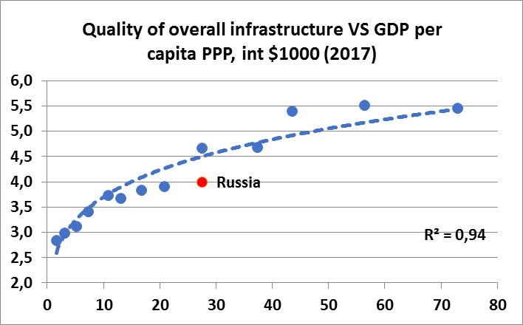
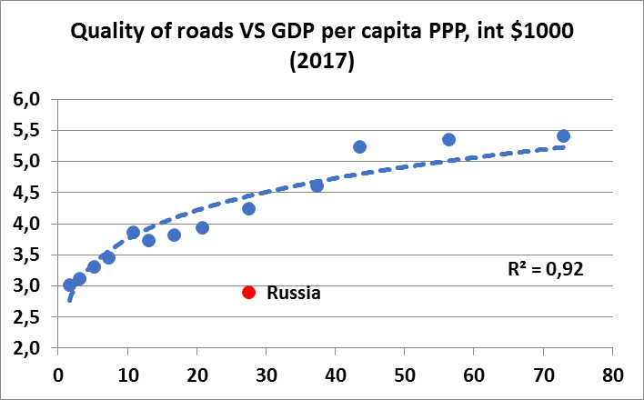
Качество национальной транспортной инфраструктуры в целом, а также качество национальной сети автомобильных дорог связано с экономическим благополучием страны некоторой универсальной «мировой линией»: чем выше уровень ВВП на душу населения, тем более качественную транспортную систему, и, в частности, более качественную дорожную сеть может позволить себе страна. Насколько укладывается в эту тенденцию отечественная транспортная система?
Качество транспортной инфраструктуры России в интегральном измерении примерно на 0,5 балла не дотягивает до рубежа, который имеют прочие страны мира, находящиеся в том же кластере национального благосостояния порядка 20-30 тыс. “int $” по ППС на душу населения. Такое отклонение, во всяком случае, не может считаться критически тревожным сигналом…
Качество автомобильно-дорожной сети России отстает от рубежа, который в рамках международных сравнений соответствовал бы размеру ВВП России в расчете на душу населения, на 1,5 балла, то есть вполне кардинальным образом.
Бесспорно, что такое отклонение следует считать критическим.

Slide 4
Допустим на минуту, что в сотовом сегменте мы воспользовались бы известным (любимом в народе!) рецептом: гаджеты покупаем в салоне, инфраструктуру создает и поддерживает государство за бюджетные средства.
В этом случае кроме дорожных фондов нам бы пришлось создавать «фонды мобильной связи». Ученые экономисты и чиновники обсуждали бы 25 лет кряду вопросы внедрения ГЧП, инфраструктурных облигаций и инфраструктурной ипотеки.
Только вот качественной мобильной связи у нас бы не было, и находились бы мы не в первой десятке, а во второй сотне мирового рейтинга.
К счастью, десятки миллионов обладателей мобильных телефонов не только покупают свои гаджеты, но еще и платят за трафик.
Другими словами, в сегменте мобильной связи у нас работает, хотя и старинный, но неизменно эффективный рецепт из мировой практики: “Highway users must pay their way!”. Результат налицо!
В дорожном хозяйстве пока что этот принцип у нас не работает. Эту задачу придется решать в недалекой перспективе…

Slide 5
Мега-тренд, называемый Mobility 4.0, или “Digital Age Transportation”
Information Everywhere: Blockchain Transactions, IoT…
Интерфейс «пользователь – поставщик транспортных услуг» на базе все более изощренного IT-инструментария…
Autonomous Driving, Smart Cars, Self-Driving Trucks, Drone Delivery (роботизация управления всем, что ездит и летает) …
Вопрос в том, где эти роботы будет ездить и летать, и в каких сегментах замена биологических водителей реальна и эффективна …
Электромобиль вместо автомобиля с ДВС
Вопрос в том, что массовый электромобиль имеет право на существование исключительно при условии экологически чистой генерации и экологически безупречной утилизации отработанных элементов питания...
High Speed Transport (update старых/появление новых видов транспорта).
Вопрос в том, что в условиях “Information Everywhere” обеспечение “Just-in-time” зачастую важнее скорости (мой склад на бору контейнеровоза)…
“Trip/Transportation Decomposition”: поездка/перевозка, составленная из наиболее подходящих элементов (сервисов, видов транспорта…)
Escape from the Budget System: в сегменте автомобильных дорог – переход на прямые платежами за километр пробега в формате “E-Road Pricing”

Slide 6
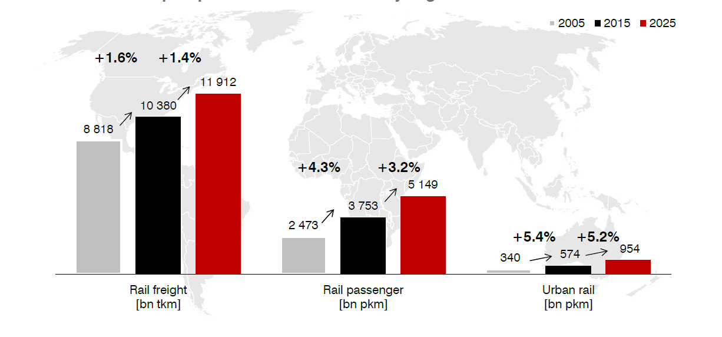
Среднегодовые темпы роста (CAGR) основных сегментов мирового железнодорожного транспорта до 2025 года. Как видим, прирост объемов ожидается во всех сегментах; наибольший прирост – в пассажирском сегменте, в первую очередь – в пределах агломерационного радиуса городов …
Железно-дорожный транспорт адаптируется к условиям нового бравого транспортного мира; при этом объемы его услуг продолжают расти …

Slide 7
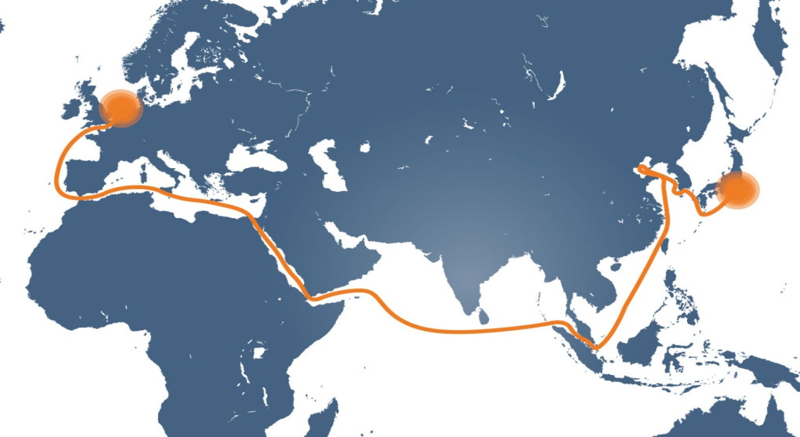
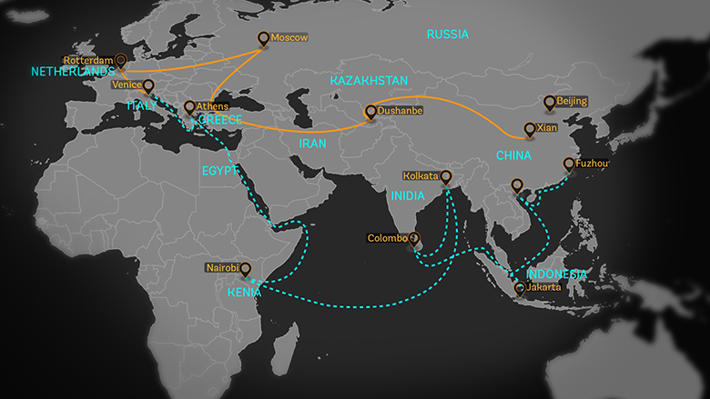
В сегменте международных грузовых (прежде всего, контейнерных) перевозок никакие Blockchain и IoT не изменят императивов цены и надежности: из АТР в Западную Европу все будут возить морем, притом по южному маршруту (кроме срочных грузов Avia Cargo)…
Во-первых, всегда дешевле…
Во-вторых, 35 дней морем через Суэцкий канал в условиях “just-in-time”, предпочтительней,
чем 10 дней по суше в условиях неопределенности…
В-третьих, транспортные коридоры нового Шелкового пути проходят по России только в мечтах наших ученых-международников…
Целевая установка «Комплексного плана …» – 1,6 млн. транзитных TEU в год по Транссибу и 80 млн. тонн – по СМП. Все это – к вопросу о месте российской транспортной системы в бравом новом транспортном мире первой половины XXI века…

Slide 8
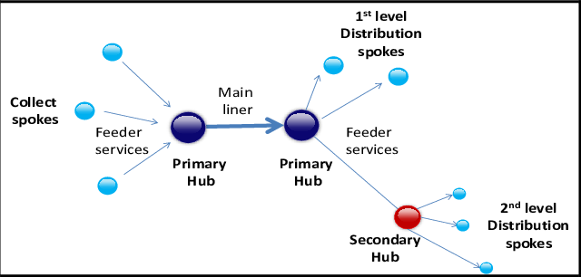
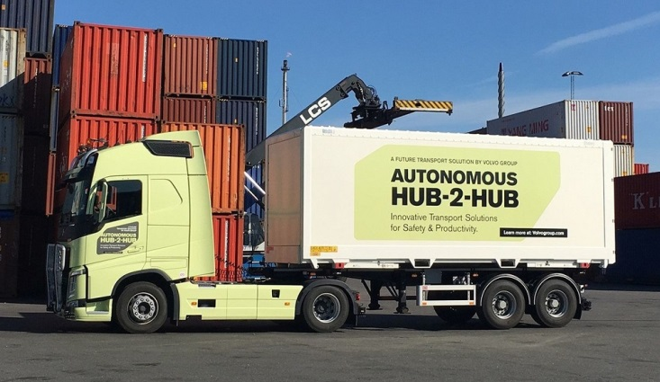
Главный тренд в сегменте магистральных грузовых автомобильных перевозок – Self-Driving Trucks, Truck Platooning, Hub2Hub. Притом на принципах Mobility 4.0: Information Everywhere, Autonomous, Decomposition…

Slide 9
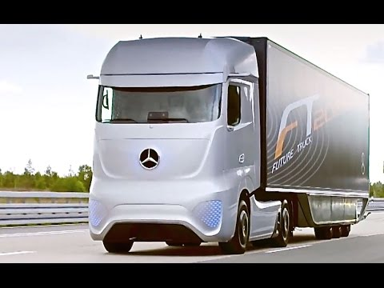
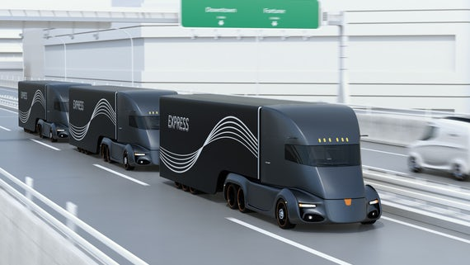
Переход к Mobility 4.0 не сводится к замене биологических водителей на роботов, к “Blockchain Transactions” и IoT. Для всех этих «технических чудес» нужны еще и адекватная дорожная сеть…
Беспилотный трак или автопоезд без проблем выйдут на дороги высших технических категорий для поездки Hub-to-Hub, но им нечего делать на городских улицах и дорогах низших категорий:
“…First off, making a robot that can drive itself on the highway, where trucks spend nearly all their time, is relatively easy. You don’t have to account for pedestrians, cyclists, traffic lights, or other variables. The big rig just has to stay in its lane and keep a safe distance from fellow travelers”.

Slide 10
Для Self-Driving Trucks (и многих прочих задач!) необходима каркасная сеть автомагистралей и скоростных автомобильных дорог. В России этот каркас находится в зачаточном состоянии…
Реализация «Комплексного плана…» увеличит российский показатель к 2024 году на 826 км…
Источник данных: IRF (International Road Federation). Обработка автора

Slide 11
Главный тренд в сегменте дальнего пассажирского сообщения. Скоростные системы на обособленных путевых конструкциях
Hyperloop –
все еще гипотеза…
Maglev Trains –
по-видимому, маргинальный путь транспортной эволюции…
High Speed Rail или, по-русски, ВСМ – магистральный тренд на ближайшие десятилетия…

Slide 12
Окружающий мир (Китай, в первую очередь) бурными темпами развивает сегмент HSR. Мы, в свою очередь, много лет обсуждаем перспективы сооружения ВСМ Москва – Казань (или Москва - СПб)…
Источник: International Union of Railways (UIC)
Зона межмодальной
конкуренции с авиационными лоукостерами (еще один очевидный тренд …)
В перспективе ближайшей четверти века пассажирское железнодорожное сообщение (за исключением пригородного-городского) либо перейдет в высокоскоростной сегмент, либо окончательно проиграет межвидовую конкуренцию…

Slide 13
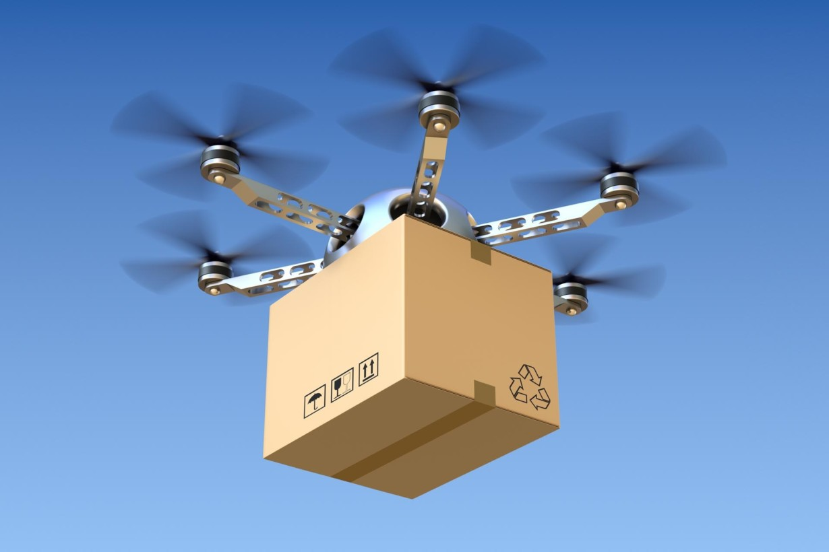
Экзотические рецепты: "flying cars”, вертолеты индивидуального пользования, дроны – доставщики грузов и т.п.
Мы можем сколько угодно смеяться над этими «техническими игрушками». Но надо иметь в ввиду, что каретные фабриканты весело смеялись над «примусами» Генри Форда 120 лет назад …

Slide 14
Mobility 4.0 применительно к городам…
“Road Pricing”: замена косвенного налогообложения пользователей городских улиц и дорог прямыми платежами за километр пробега в формате “E-Road Pricing”
Главный тренд: «мобильность Паскаля» (формат общественного транспорта, существовавший от 1662 года до наших дней ) становится более индивидуализированной, «мобильность Форда» (передвижение основной массы горожан на собственных автомобилях – формат, существовавший от 1908 года до наших дней) – более кооперационной …
“Right-of-Way”: комфорт пешехода важнее удобства автомобильных поездок; общественный транспорт – не специфический социальный сервис, но краеугольный камень организации жизни города…
“Sharing Economy”: актуальные форматы по типу “Car Sharing”; в ближайшей перспективе – экспансия SAEVs (Shared Autonomous Electric Vehicles).
Здесь самая спорная буква «E»: массовый электромобиль оправдан исключительно при условии экологически чистой генерации и экологически безупречной утилизации отработанных элементов питания.
“MaaS” (Mobility-as-a-Service): мобильность обеспечивается совокупностью городских сервисов, но не собственным имуществом

Slide 15
Транспортные потребности какого-либо города России физически невозможно обслужить личными автомобилями и «маршрутками»
Мера приспособленности города к массовому использованию автомобилей определяется простой формулой:
Ту же самую формулу можно переписать через удельные показатели:
$X= {10}^{7}∗\frac{LAS }{PD∗ML }$,
где PD – плотность населения, жителей на 1 га застроенной территории города;
ML – количество автомобилей на 1000 жителей;
LAS – доля застроенной территории города, отведенная под улицы и дороги.
Для нормальных условий движения в городе необходимо,
чтобы X был бы не менее 150-200 кв. метров.
Ту же самую формулу можно переписать через удельные показатели:
𝑿= 〖𝟏𝟎〗^𝟕∗(𝑳𝑨𝑺 )/(𝑷𝑫∗𝑴𝑳 ),
где PD – плотность населения, жителей на 1 га застроенной территории города;
ML – количество автомобилей на 1000 жителей;
LAS – доля застроенной территории города, отведенная под улицы и дороги.
Для нормальных условий движения в городе необходимо,
чтобы X был бы не менее 150-200 кв. метров.
$$X= \frac{количество квадратных метров асфальта }{численность парка автомобилей }$$

Slide 16
Корень транспортных проблем городов России в том, что :
● Числитель нашей формулы всегда очень мал: ни в одном городе России параметр LAS*100% не превышает 8-9 процентов, против 20-25%, характерных для городов Западной Европы, или 30-35 %, принятых в городах Северной Америки. Ничего не поделаешь – наследие советских планировок, см. пункт 8.2 СНиП II-60-75!
● Знаменатель нашей формулы всегда очень велик:
– плотность населения городов России (если считать её аккуратно, без прирезанных в последние годы «картофельных полей»!) составляет порядка 40-50 жителей на 1 га;
– автомобилизация населения у нас, к счастью, далека до американской, но собственный СНиП II-60-75 и европейские цифры мы уже догнали и перегнали; в итоге у нас 300-400-500 и более автомобилей на 1000 жителей.
Значение X для всех наших городов составляет от 50 и менее квадратных метров асфальта на 1 автомобиль. В Москве, к примеру порядка 20 кв. метров.
Другими словами, значение X для всех наших городов во много раз ниже планки, обеспечивающей нормальные условия движения…

Slide 17
Так что, что надо четко понимать:
– заметно увеличить числитель нашей формулы невозможно даже при наличии московских бюджетных возможностей.
Город может прирастить суммарный ресурс УДС никак не более, чем на 1 % в год.
Между тем, прирост автомобилизации населения составляет в настоящее время никак не менее 3-4 процентов в год.
Другими словами, Ахиллес (дорожного строительства) никогда, и в ни в одном городе России не догонит черепаху (роста автомобилизации)!

Slide 18
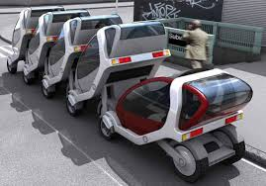
Переход к Mobility 4.0 в городах вызовет коренную реформацию форматов транспортного и потребительского поведения, владения и пользования транспортными средствами, моделей застройки и землепользования …
Роботизированная «тележка» без проблем подъедет к клиенту (медленно, аккуратно, на небольшое расстояние…), но вряд ли будет катать его по всему городу.
“… a Car that is Self-Driving, Smart-Parking … and Owned by No-One”.

Slide 19
Распределение городского пространства: более-менее понятно, как это распределение изменится в будущем…
Автомобильный город: северо- американская модель
Автомобильный город - постсоветская модель
Пешеходно-каретно- трамвайный город
XVII-XIX вв.
XX-XXI вв.
Застройка
Пространство для передвижений
Пространство для хранения и парковки автомобилей

